Slide 1
Microsoft Power Point
Mária Sunegová
Šk. rok: 2013/2014
Trieda: 9.A.

Slide 2

Obsah
Na čo slúži MS PowerPoint?
Vykladanie obrázkov
Vlastnými slovami

Slide 3
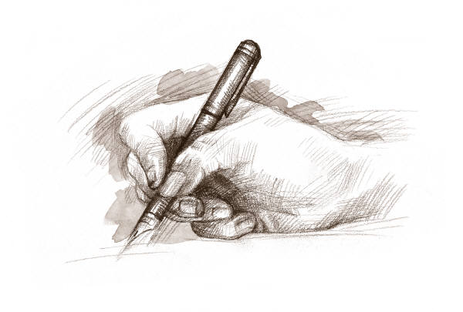
Na čo slúži MS PowerPoint?
Slúži na tvorbu jednoduchých aj profesionálnych prezentácii.
Tvoriť prezentácie v tomto prostredí je veľmi jednoduché.
Stačí postupne vytvárať nové snímky a na nich čítať a riadiť sa inštrukciami.

Slide 4
Vykladanie obázkov.
Z klipartu
Zo súboru v PC
Zo súboru na prenosnom disku
Z internetu

Slide 5
Vlastnými slovami
Na tvorbe ma najviac baví pridávať tam obrázky. A s tvorbou prezentácie nemám žiadny problém.

